Slide 1
O ZAGROŻENIACH DZIECI
W
INTERNECIE

Slide 2


Slide 3
Ryzykowne zachowania

Slide 4
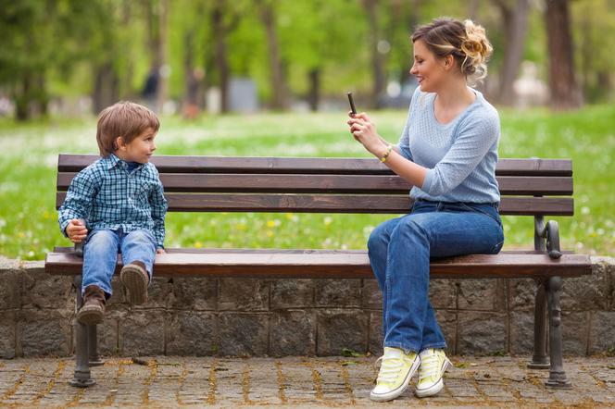

Slide 5


Slide 6


Slide 7
1.Child grooming
Jest to proces uwodzenia dziecka za pomocą nowoczesnych technologii komunikacyjnych. Może on przybierać różne formy:
- jednorazowej reakcji na opublikowane zdjęcia lub filmy małoletniego
- długotrwałego działania, często prowadzącego do seksualnego wykorzystania w realnym świecie.

Slide 8
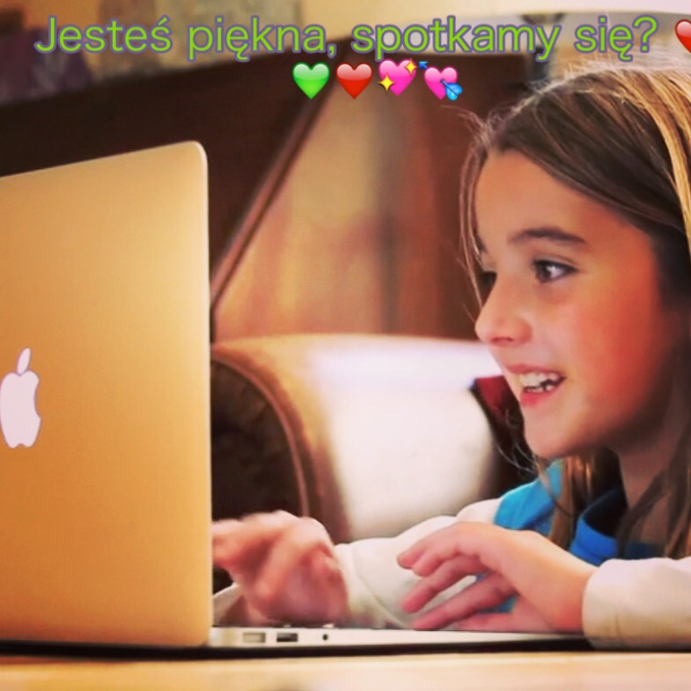

Slide 9
2.SEXTORION
Jest to pozyskanie od ofiary materiałów o charakterze seksualnym i wymuszenie okupu (pieniędzy lub kolejnych treści pod groźbą ich opublikowania lub rozpowszechniania). Ofiarami mogą być dzieci, młodzież i dorośli. Termin powstał z połączenia słów „sex” (seks) oraz „extortion” (szantaż).

Slide 10
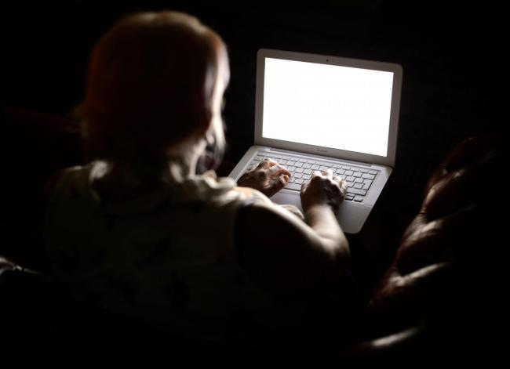

Slide 11
3.CSAM
ang. child sexual abuse material
Nielegalny materiał przedstawiający realny zapis seksualnego wykorzystywania dziecka. Stanowi dowód przestępstwa.

Slide 12
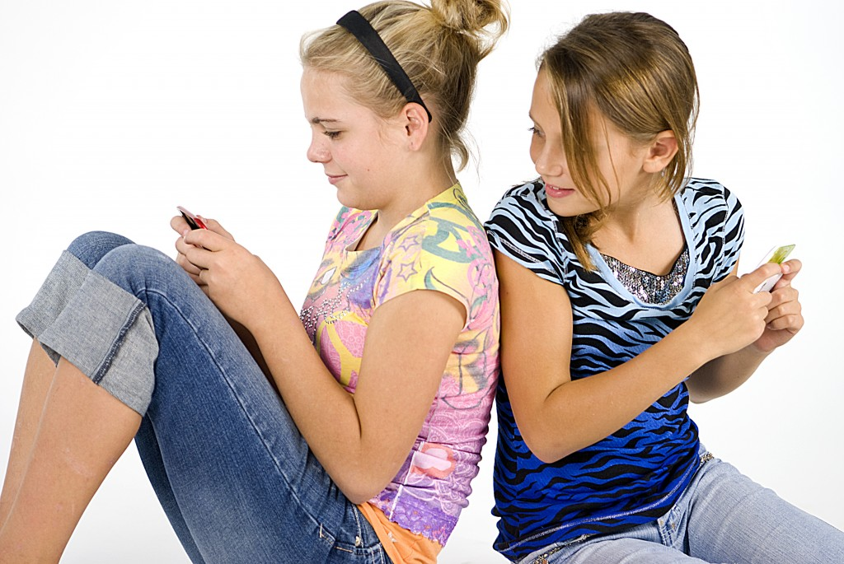

Slide 13
4.CSEM
ang. child sexual exploitation material –
Materiał: zdjęcie ,film, tekst prezentuje małoletnią osobę w seksualnym kontekście. Stanowi nadużycie wobec dziecka, jednak w większości krajów, w tym w Polsce, nie jest nielegalny.

Slide 14


Slide 15

SEXTING

Slide 16


Slide 17
Co to jest sexting?
Zjawisko to, polega na przesyłaniu za pomocą internetu i nowoczesnych technologii komunikacyjnych swoich zdjęć, filmów bądź wiadomości o seksualnym charakterze. Termin powstał z połączenia słów „sex” (seks) oraz „texting” (SMS-owanie)

Slide 18


Slide 19
Konsekwencje
Zdjęcie wysłanie MMSem może z łatwością zostać rozesłane dalej i trafić do sieci. Zdjęcie raz wrzucone do internetu zostaje tam już na zawsze. Rozprzestrzenia się w błyskawicznym tempie. Rozpowszechnianie czyjegoś wizerunku bez jego zgody jest karalne. Osoba której zdjęcie zostaje rozesłane najczęściej spotyka się z odrzuceniem oraz wyśmiewaniem przez rówieśników. Może nastąpić spadek samooceny, poczucie winy, a nawet depresja.

Slide 20
Przyczyny
-Szeroki dostęp do telefonów komórkowych posiadających aparat fotograficzny
Coraz większa popularność mediów społecznościowych
Łatwy dostęp do Internetu
Przynależność do grupy rówieśniczej
Chęć przypodopania się innym

Slide 21
Kto jest najbardziej narażony?
Osobami najbardziej narażonymi na niebezpieczeństwa wynikające z sextingu są dzieci, nastolatki. Młode osoby najczęściej są bardzo ufne, a także mają niską świadomość zagrożeń związanych z korzystaniem z internetu. Nierzadko towarzyszy im niska samoocena, która sprzyja uleganiu wpływom otoczenia oraz chęci zyskania sympatii grupy za wszelką cenę. Nastolatki nie chcąc odstawać od grupy rówieśniczej, często ulegają jej presji.

Slide 22
Jak zapobiegać?
Pamiętajmy, że w sieci nie jesteśmy anonimowi. Bardzo łatwo jest odszukać osobę mając tylko kilka podstawowych danym, jak adres czy pseudonim/nick. Weźmy pod uwagę, że telefon lub tablet może zostać skradziony lub zgubiony, a wtedy nasze intymne zdjęcia trafią w niepowołane ręce. Dbajmy o naszą prywatność i intymność, także w sieci.

Slide 23
Jak reagować?
Jeśli jesteś świadkiem rozpowszechniania czyjegoś zdjęcia wśród znajomych, bądź w Internecie – reaguj!!!
Zgłoś zdjęcie moderatorowi, poinformuj rodziców, nauczycieli!!!
Nie ulegaj presji otoczenia!!!
Nie bierz udziału w rozpowszechnianiu nie swoich zdjęć lub nagich zdjęć!!!
Sprawianie komuś bólu nie jest cool !!!

Slide 24
Oto najważniejsze reguły, które warto przekazać dzieciom:
• pomyśl, zanim wyślesz komuś intymne materiały
• nie poddawaj się modzie na prezentowanie nagości w sieci
• nie wysyłaj materiałów, których nie pokazałbyś rodzicom i znajomym

Slide 25
• zabezpiecz i ogranicz dostęp do prywatnych zdjęć i filmów
• zgłoś niepokojące sytuacje osobom dorosłym
• jeśli ktoś namawia cię do zrobienia czegoś, czego nie chcesz zrobić i co jest dla ciebie niebezpieczne, masz prawo powiedzieć NIE

Slide 26
Sexting – skala zjawiska
43% dzieci i młodzieży w Polsce miało przynajmniej raz w życiu kontakt z treściami pornograficznymi lub seksualizującymi.

Slide 27
-13% uczniów poszukiwało tych treści celowo
- 58% trafiło na materiały pornograficzne
- 31% uczniów wysłało swoje nagie zdjęcia innej osobie
- 92% przypadków miało miejsce w internecie, z którym młodzi ludzie łączyli się za pośrednictwem swojego telefonu komórkowego .

Slide 28
KONTAKT
800121212 –
Telefon do Rzecznika Praw Dziecka
800100100 –
Telefon Zaufania dla Dzieci
801615005 –
Telefon Zaufania Dyżurnet.pl
116111 –
Telefon Zaufania dla Dzieci i Młodzieży

